Slide 1

بسم الله الرحمن الرحيم

Slide 2
فصل هشتم:
نظریه ی اقتصاد سیاسی، صنعت فرهنگ و مطالعات پسااستعماری
كلاس نظريه ها، دكتر داوود نعمتي اناركي
دانشجو: پرويز لطفي

Slide 3
نظریه ی اقتصادی سیاسی
ضمن تأکید بر وابستگی فرهنگ و جهان بینی به زیرساخت اقتصادی
به تحلیل تجربیِ ساختار و مالکیت رسانه ها و شیوه ی عملکرد آن ها در بازار توجه می کند.
ویژگی بارزِ اطلاعاتی که رسانه ها برای جامعه تولید می کنند از طریق ارزش مبادله ی پیام های مختلف و منافع اقتصادی مالکان و تصمیم گیرندگان قابل تبیین است.

Slide 4
پیامد چنین وضعی؛
کاهش منابع رسانه ای مستقل،
تمرکز بر بازارهای بزرگ تر،
و نفی بخش های ضعیف تر و فقیرتر مخاطبان بالقوه می باشد

Slide 5
اقتصاد سیاسی بیانگر این واقعیت است که تولید و توزیع فرهنگ، متناسب با ویژگی های نظام سیاسی و اقتصادی و مبتنی بر روابط و مناسبات بین دولت، اقتصاد، رویه ها و نهادهای اجتماعی، فرهنگ و رسانه هاست (کلنرو دورهام، 18:2001).
براساس این نظریه، جوامع سرمایه داری متناسب با شیوه ی تولید مسلط سازماندهی می شوند و نهادها و رویه ها نیز منطبق با کالایی سازی و انباشت سرمایه شکل می گیرند.

Slide 6
اقتصاد سیاسی با نظریه ی مارکسیسم کلاسیک و این عبارت مارکس که آگاهی اجتماعی نه به وسیله ی مجموعه ی افراد، بلکه به وسیله ی طبقات مسلط و مالک ابزارهای تولید سرمایه داری شکل می گیرد، متناسب است.
تأکید رویکرد اقتصاد سیاسی، بر فرایندهای اقتصادی و سیاسیِ مالکیت و کنترل رسانه هاست.
در حالی که رویکرد ساختارگرا در ماركسيسم بر فرایندهای اجتماعی و فرهنگیِ قدرت ایدئولوژیک و هژمونیک (9) در متون رسانه ای تأکید می کند (لافی، 122:2007).

Slide 7
اقتصاد سیاسی تأکید می کند که مناسبات قدرت به عنوان نیروها و فرایندهای بنیادین و تعیین کننده در بازار، باید در تحلیل ها مورد توجه قرار گیرد و برجسته شود (مسکو و لوین، 4:2007).
نیکلاس گارنهام، تولید مادی را عامل تعیین کننده در نظام سرمایه داری می داند.
” اقتصاد سیاسی رسانه های جمعی تلاش می کند تا توجه ما را از رسانه های جمعی به عنوان ابزاری ایدئولوژیک، به سمت رسانه های جمعی با ماهیتی اقتصادی جلب کند، که نقش مستقیم آن در اقتصاد، ایجاد ارزش افزوده در تولید و مبادله ی کالا و نقش غیرمستقیم آن، در تبلیغات نهفته است.

Slide 8

یک گروه اجتماعی مشخصی که به دنبال اهداف اقتصادی یا سیاسی است، تعیین می کند که کدام معانی منتشر شوند و کدام نشوند؛ چه روایت هایی و با چه مضامینی گفته شوند، چه مباحثی اولویت پیدا کنند و کدام منابع فرهنگی در دسترس چه کسانی قرار گیرند.

Slide 9
گلدینگ و مرداک، نقش رسانه ها در نظام سرمایه داری را بازتولید نابرابری طبقاتی می دانند.

Slide 10
رویکرد اقتصاد سیاسی که در این نوشته مدنظر می باشد، اقتصاد سیاسی انتقادی است.
1. کل نگر است:
کل نگری به این معناست که اقتصاد سیاسی انتقادی به تأثیر متقابل میان سازمان اقتصادی و حیاتِ سیاسی، اجتماعی و فرهنگی می پردازد.
2. تاریخی است:
این اقتصاد ضمن برجسته نشان دادن تغییرات اجتماعی و تاریخی، آن را در پیوند با صورت بندی های اقتصادی و نظام های مسلط تحلیل می کند.
شرکت های ارتباطیِ تجاری همواره دست اندر کار تولید کالا بوده اند. در آغاز فعالیت های آن ها محدود به تولید کالاهای نمادینی چون رُمان، نشریه یا اجرای نمایشنامه بود، بعدها پیدایش فناوری های بومی تازه مثل گرامافون، تلفن و رادیو، مصرف کنندگان را بر آن داشت تا دستگاه(سخت افزار) را به عنوان یک شرط قابل دسترسی، خریداری کنند.
3. به موازنه ی بین مؤسسات سرمایه داری و مداخله ی عمومی توجه دارد:
کارشناسان اقتصاد سیاسی کلاسیک؛ مخالف مداخله دولت
کارشناسان اقتصاد سیاسی انتقادی؛ موافق مداخله دولت
4. از مسائل فنی صرف فراتر می رود تا به مسائل اخلاقی اساسی یعنی عدالت، برابری و مصلحت عمومی بپردازد.
به عبارتی اقتصاد سیاسی خود را متعهد به فلسفه ی اخلاق می داند.

Slide 11
گولدینگ و مرداک، سه زمینه ی تحلیل در اقتصاد سیاسی ارتباطات را چنین برمی شمارند:
«اقتصاد سیاسیِ تولید کالاهای فرهنگی»،
«اقتصاد سیاسی متونِ فرهنگی و ارتباطی» و
«اقتصاد سیاسی مصرف فرهنگی».

Slide 12
«اقتصاد سیاسیِ تولید کالاهای فرهنگی»،
تولید معنا را به منزله ی اعمال قدرت می داند.
میان این اندیشه که رسانه ها باید به عنوان یک حوزه ی عمومی عمل کنند و واقعیت مالکیت خصوصی متمرکز، تضاد می بیند.
دورانِ حاضر دورانی است که در آن، بیشتر برنامه های تفریحی و خبری را تعدادِ انگشت شماری از شرکت های بزرگ، که مواضع سیاسی سودجویانه و جهان مدارانه ای درباره ی مسایل مهم اجتماعی دارند، تهیه می کنند. پیامدهای این امر برای دموکراسیِ سیاسی، نگران کننده است

Slide 13
«اقتصاد سیاسی متونِ فرهنگی و ارتباطی»
به این نکته اذعان دارد که بیرون از گفتارهای سیاسی منتشر شده از رسانه ها، گفتمان ها در وضعیت خام خود به ندرت برای مصرف عمومی در دسترس هستند.

Slide 14
اقتصاد سیاسی مصرف فرهنگی
اقتصاد سیاسیِ مصرف فرهنگی، با به چالش کشیدن استدلال های طرفداران فلسفه ی بازار آزاد و نیز ایده ی قرائت متکثر اصحاب مطالعات فرهنگی، استقلالِ مصرف کننده را غیرممکن می داند.
اقتصاد سیاسی انتقادی، استقلال مصرف کننده را از جنبه ی کلی قطعاً غیرممکن می داند، چرا که هیچ کس هر گاه که اراده کند به مجموعه ی کاملِ کالاهای فرهنگی دسترسی بدون قید و شرط ندارد. موانعی که این آزادی را محدود می سازند بر دو گونه اند: 1. موانع مادی 2. موانع فرهنگی

Slide 15
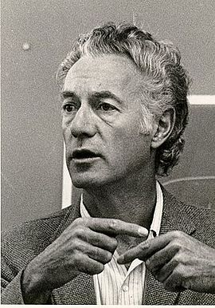
هربرت شیلر:
اطلاعات و سرمایه داری
- صنعت ارتباطات به بخش مهمی از یک نظام شرکتی تبدیل شده که هم سودجویانه و هم غیردموکراتیک است.
(نقد دیدگاه های خوش بینانه ی غربی) پیشرفت های فناوری اطلاعات ناشی از فشارها و الزام های نظام سرمایه داری و آثار و پیامد آن را تأمین منافع شرکت های تجاری سرمایه داری به زیان اکثریت محروم در جامعه ی به اصطلاح اطلاعاتی می داند.
- اصلی ترین پیامد خصوصی سازی امکانات و فرایندهای ارتباطی را «تحمیل معیار بازار» می داند.
اطلاعات امروزه به عنوان یک کالا داد و ستد مي شود.

Slide 16
تأکید شیلر بر این نکته است که نابرابری های طبقاتی، عامل عمده ی پخش، دسترسی و قابلیت های تولید اطلاعات است. بنابراین، با توجه به جایگاه فرد در سلسله مراتب طبقاتی، فرد ممکن است در انقلاب اطلاعاتی، برنده یا بازنده باشد (وبستر، 162:1380).
جامعه ای که در حال تجربه ی تغییرات مهمی در زمینه ی اطلاعات و ارتباطات است، جامعه ی دارای نظام سرمایه داری شرکتی محسوب می شود.
وی اذعان می دارد که اگرچه دولت ها در تأمین مقوله ی پشتیبانی نقش دارند، اما این شرکت های فراملیتی هستند که اصلی ترین عنصر بخش فناوری اطلاعات را تشکیل می دهند و به عنوان بازیگران اصلی، انتقال قدرت از دولت ملی به موجودیت فراملی را استمرار و شتاب می بخشند.
شیلر، جامعه ی اطلاعاتی را بازتابی از اجبارها و الزام های سرمایه داری، و در عین حال، استمرار پیشرفت های اطلاعاتی را، حمایت از سرمایه داری می داند.

Slide 17
فشار بازار در تعیین نوع اطلاعاتِ در حالِ تولید و این که این اطلاعات برای چه کسانی و در چه شرایطی تولید شود، تعیین کننده است.
قلمرو دیگری که انقلاب اطلاعاتی با نفوذ به زندگی روزمره ی مردم، اهداف سرمایه داری را در جامعه تأمین می کند، قلمرو مصرف و ایجاد و تحکیم سرمایه داری مصرفی است.
وی، ناتوانی جنبش های رادیکال در اروپای غربی برای تغییر بنیادین ساختارهای سیاسی و اقتصادی جامعه را تا حدود زیادی ناشی از عدم تمایل اکثر مردم در پیوستن به فعالیت هایی می داند که ممکن است مالکیت یا امید به کسب کالاهای مصرفی و پاداش ها را به مخاطره بیفکند؛

Slide 18

وینسنت مسکو و دیوید لوین در خصوص نقش اطلاعات و ارتباطات در فرایند کالایی سازی می نویسند:
- فعالیت ها و فناوری های اطلاعات و ارتباطات در تمام بخش های جامعه در فرایند کالایی سازی مشارکت دارند.

Slide 19

مطالعات پسااستعماری
مطالعاتِ پسااستعماری، یکی از حوزه های پژوهشیِ میان رشته ای درباره ی آثار فرهنگی استعمار بر مستعمرات و آگاهی بر مناسبات قدرت میان فرهنگ غرب و شرق است.
مطالعاتِ پسااستعماری در تنش با دانش نهادینه شده ی موجود قرار می گیرد. و می کوشد ساختارهای تاریخی تولید دانش را که ریشه در تاریخ و جغرافیای گوناگون مدرنیته دارد، از بین ببرد (و تغییر دهد).

Slide 20
این رویکرد، ارزش ها و سنت های فکری و ادبیات غرب را به دلیل هواداری از نوعی قوم گرایی سرکوبگر مقصر می داند؛ چرا که الگوهای اندیشه ی غربی و نیز ادبیات آن، بر فرهنگ جهان مسلط است و سنت ها و صورت های فرهنگیِ زندگی و بیان غیرغربی را به حاشیه می راند یا نادیده می گیرد.
مطالعات پسااستعماری مستلزم پذیرش نوعی موضع فلسفی واسازانه نسبت به متافیزیک یکسان انگار و عقل مدار است که اساس دانش غربی را تشکیل می دهند (اسپیواک، 1988).

Slide 21
لیلا گاندی(1) (1388)، هدفِ نقدِ پسااستعماری بر هژمونی فرهنگی دانش های اروپایی را تأکید دوباره بر ارزش و عاملیت معرفت شناختیِ جهان غیراروپایی می داند.

Slide 22
بنیتا پَری، این بازاندیشی جدی و پرشوری که نقد را محور قرار می دهد و درصدد تضعیف متون نوشته شده توسط قدرت های استعماری و نیز فاصله گرفتن از مفاهیم نظریه ی ضداستعماری است، «تحلیل گفتمان استعماری» می نامد.

Slide 23
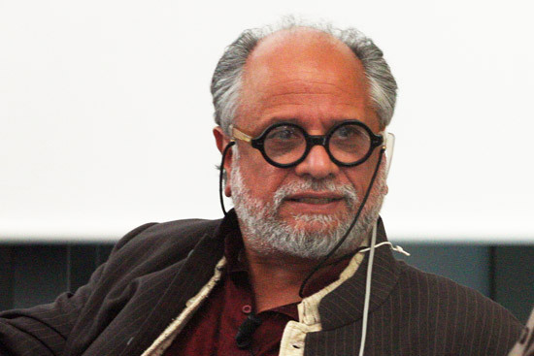
هومی بابا می نویسد: رویکردهای پسااستعماری از دل شواهد استعماری کشورهای جهان سوم و گفتمان های اقلیت های درون تقسیمات جغرافیایی شرق و غرب، شمال و جنوب پدیدار شده اند...

Slide 24
آشیس ناندی می نویسد:
«استعمارگری، علاوه بر بدن ها، اذهان را نیز استعمار می کند، و نیروهایی را در درون جوامع مستعمره رها می سازد تا اولویت های فرهنگی آن ها را یک بار برای همیشه تغییر دهد. در این فرایند، استعمارگری به تعمیم مفهوم غرب مدرن، از موجودیتی جغرافیایی و زمانی به مقوله ای روانشناختی، یاری می رساند. غرب اکنون همه جا هست؛ در درون غرب و خارج از آن، در ساختارها و در اذهان».

Slide 25
ارتباطات و امپریالیسم فرهنگی: سلطه ی غرب بر شرق
امپریالیسم مبتنی بر روابط فرادستی و فرودستی در سطح جهان میان کشورهای صاحب ثروت و قدرت از یک طرف و کشورهای توسعه نیافته و فاقد ثروت و قدرت از طرف دیگر، و ملازم سرمایه داری است.
امپریالیسم فرهنگی، اشاره به شیوه هایی است که طی آن انتقال برخی از محصولات، مُد و سبک زندگی از کشورهای فرادست به کشورهای فرودست و بازارهای وابسته صورت می گیرد و به ایجاد الگوهای خاص تقاضا و مصرف می انجامد.
ارتباطات و رسانه یکی از تأثیرگذارترین ابزارهای نهادی هستند که این فرایند را تسریع و سازماندهی می کنند.
فعالیت های اقتصادی برای کسب سود سبب شد که ارزش مبادله بر ارزش استفاده برتری یابد و به انباشت سرمایه منتهی شود(معتمدنژاد، 1371).

Slide 26
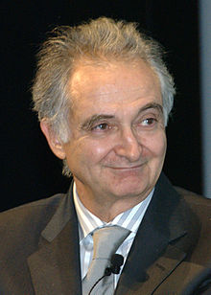
ژاک آتالی فرانسوی در کتاب سه جهان، ضمن تقسیم بندی تاریخ بشریت، سه نظم را از هم تفکیک می کند:
1. نظم آیینی؛ بر اسطوره متکی بود
2. نظم امپراتوری؛ بر قدرت متکی بود
3. نظم سوداگری؛ بعد از رنسانس به وجود آمد بر اشیا و کالا استوار است. زبانش، زبان پول است، و جز به پول و کالا، به چیزی نمی اندیشد.

Slide 27
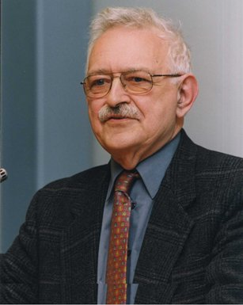
ایمانوئل والرشتاین آخرین نظام در تاریخ بشررا جهان نظام نوین سرمایه داری نامگذاری می کند.
- جهان نظام نوین ماهیت اقتصادی دارد.

Slide 28
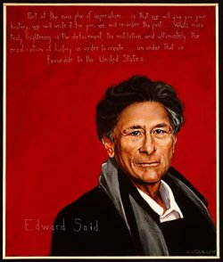
ادوارد سعید معتقد است امپریالیسم و استعمار، تنها یک فعالیت ساده ی انباشت سرمایه و کسب سود نیست، بلکه هر دو با صورت های مؤثر و نافذ ایدئولوژیک حمایت می شوند و از پنداره های خاصی استفاده می کنند؛ پنداره هایی مانند این باور که سرزمین ها و آدم های مشخصی وجود دارند که نیاز به سلطه دارند و به همان اندازه نیز تمنای دانشی که با سلطه مربوط است.
” امپراطوری، از طریق فرهنگ، سلطه خود را نهادینه و این ایده را ترویج می کند.“
هدف امپریالیسم فرهنگی با توجه به نظام ارتباطات جهانی امروز، فائق آمدن بر مقاومت است و نه اشغالِ نظامیِ کشورهای دیگر.

Slide 29
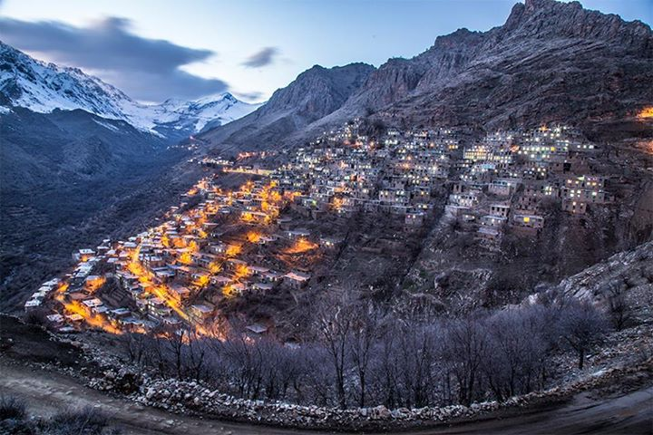
خسته نباشيد

